Slide 1
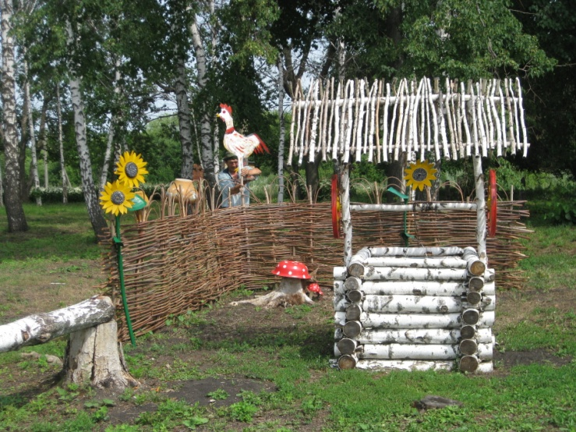
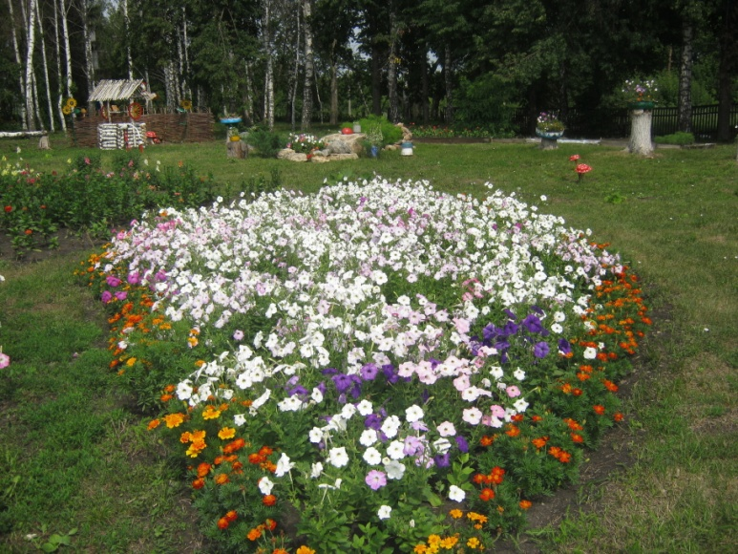
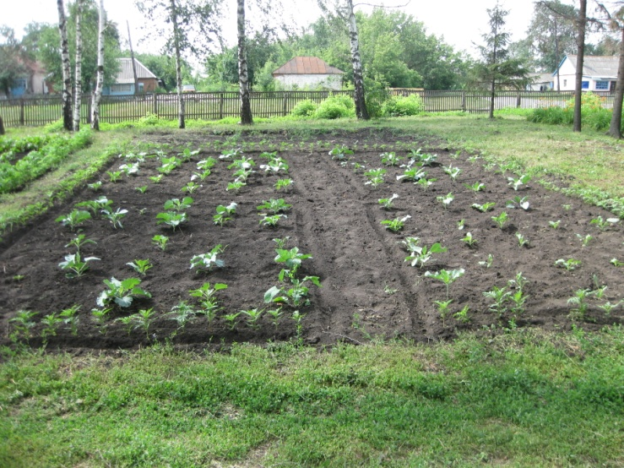

Slide 2
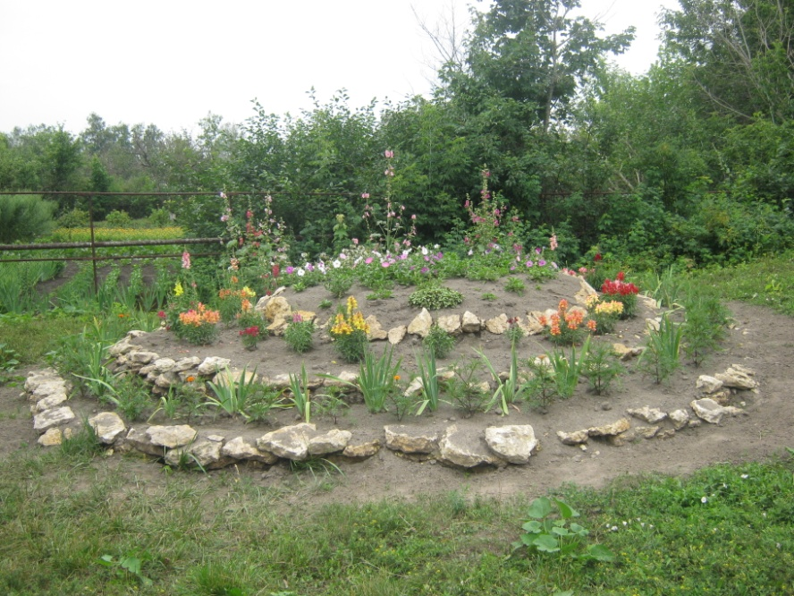
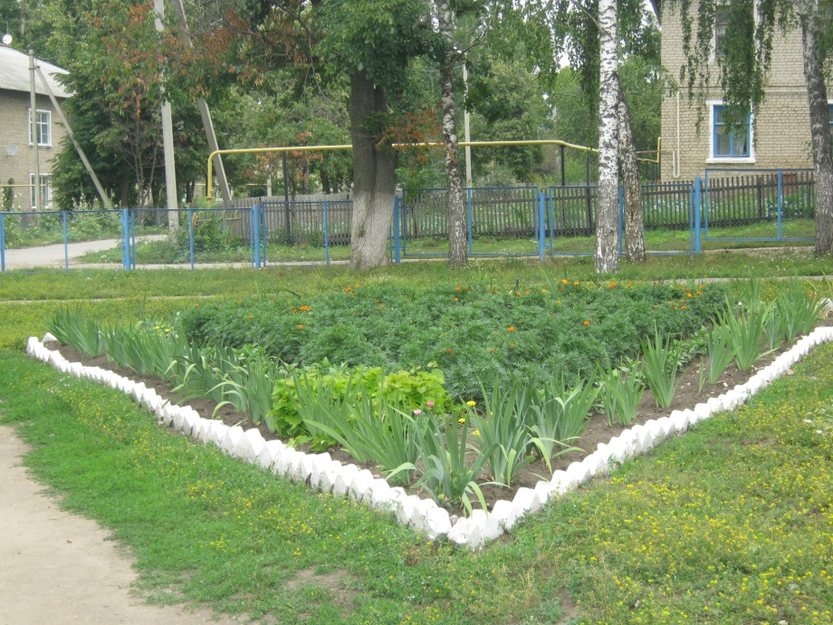
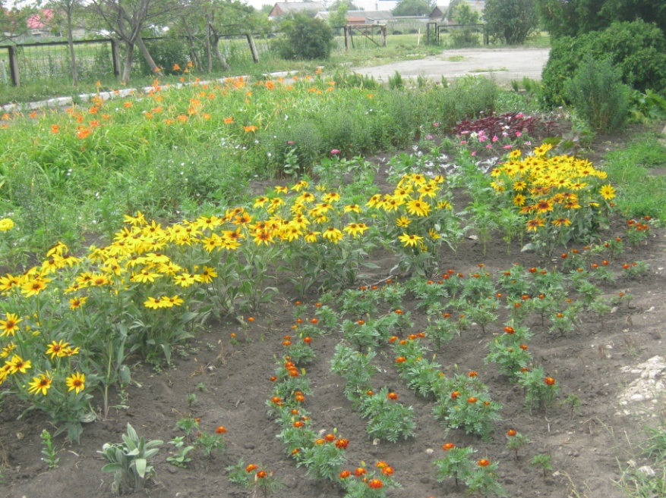


Slide 3
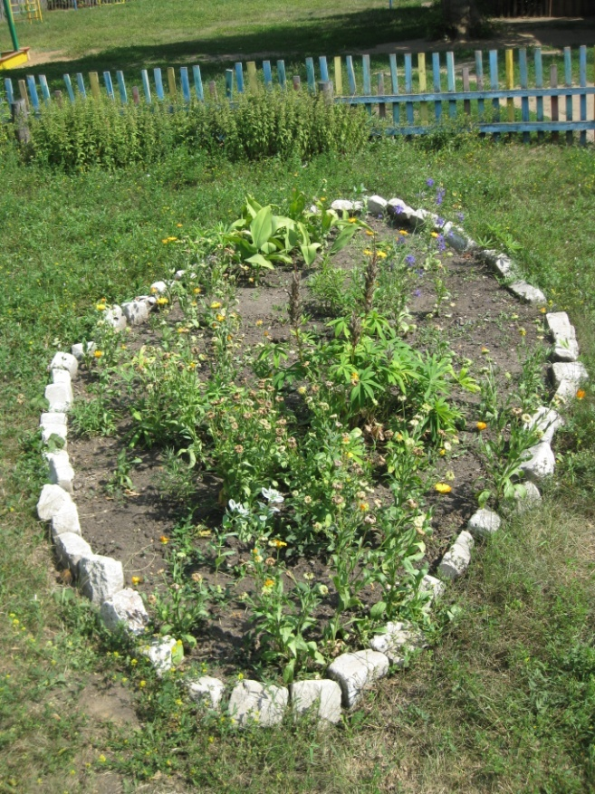
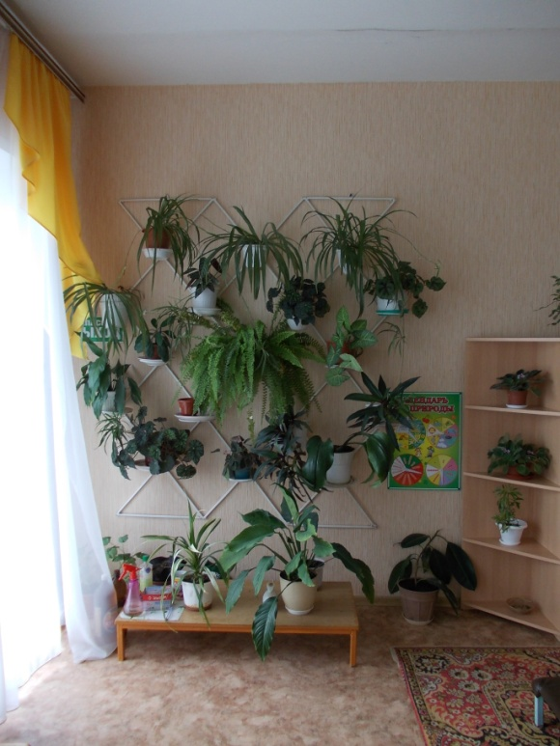
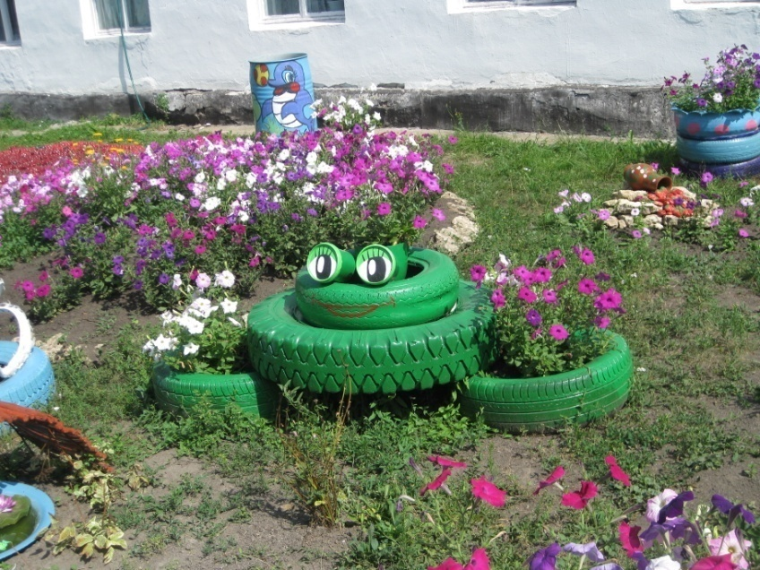
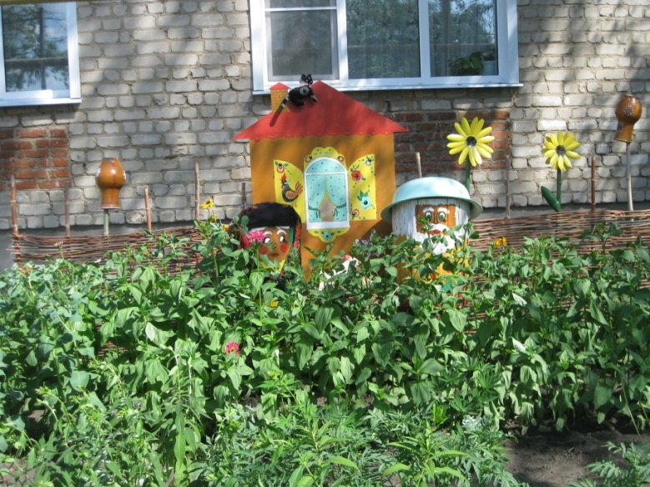
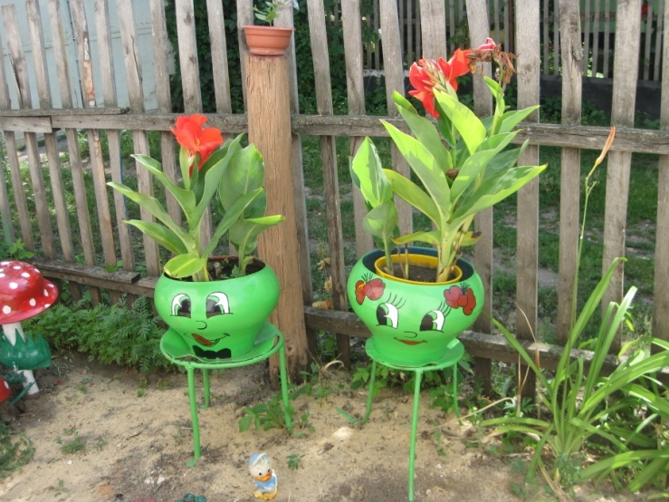

Slide 4
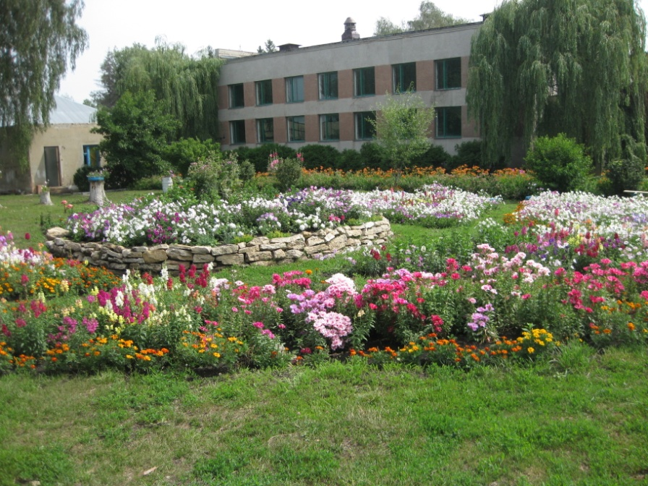
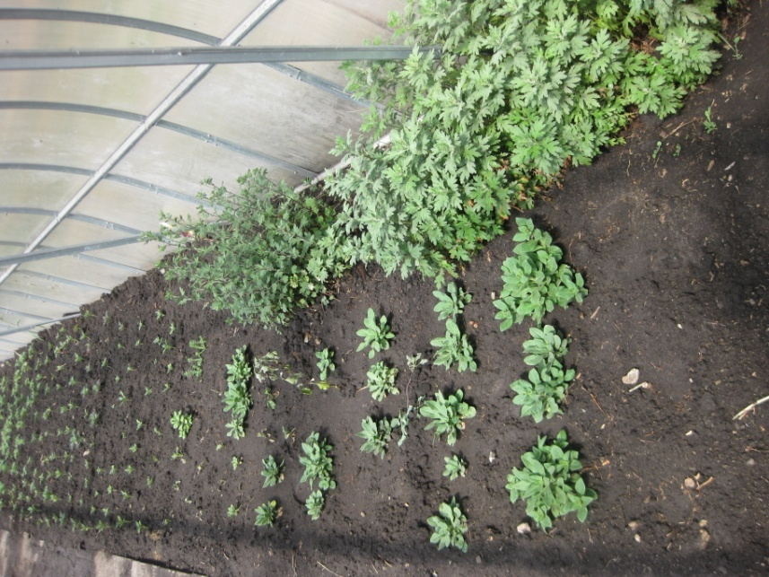
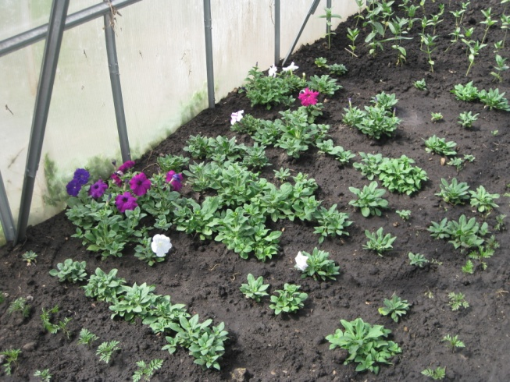
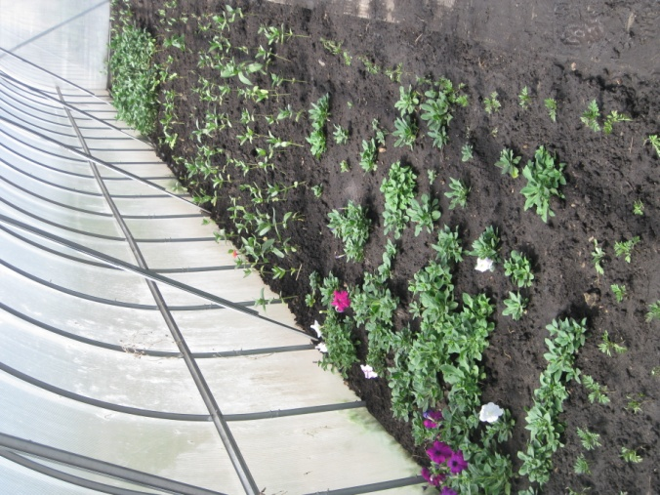

Slide 5
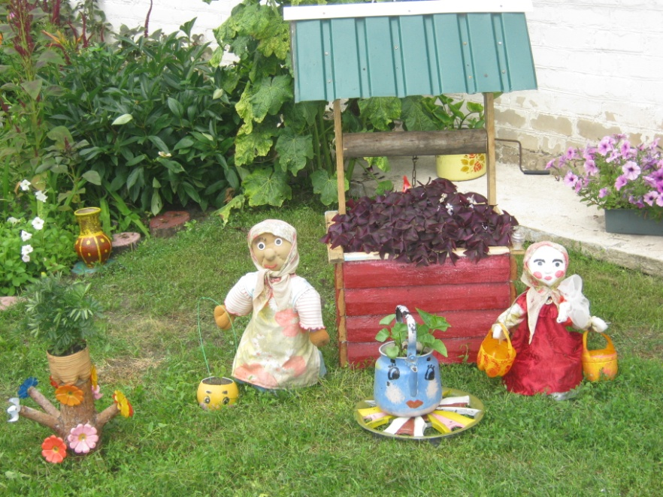
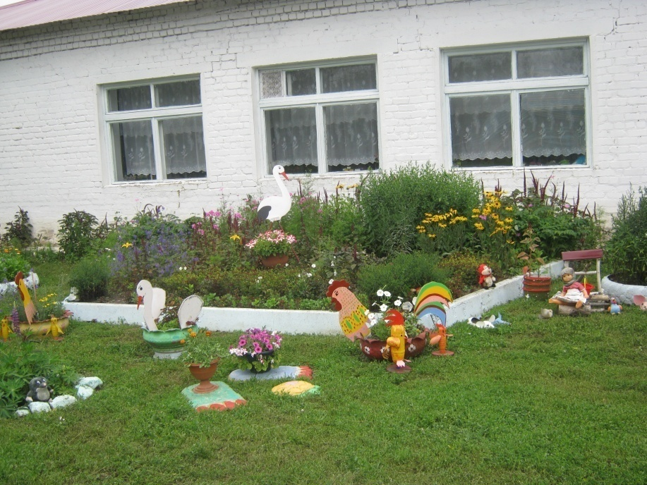
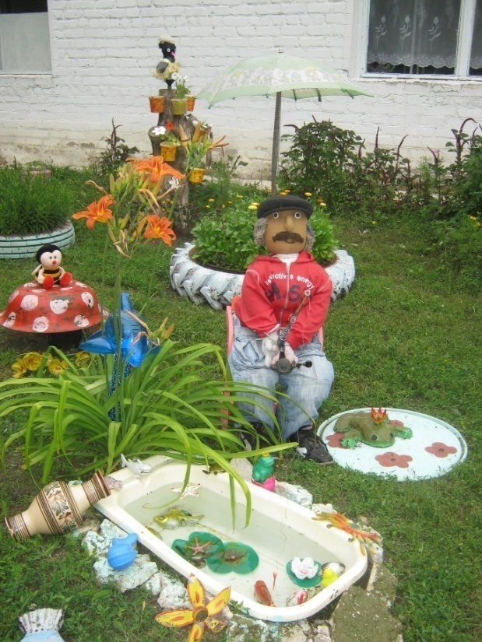
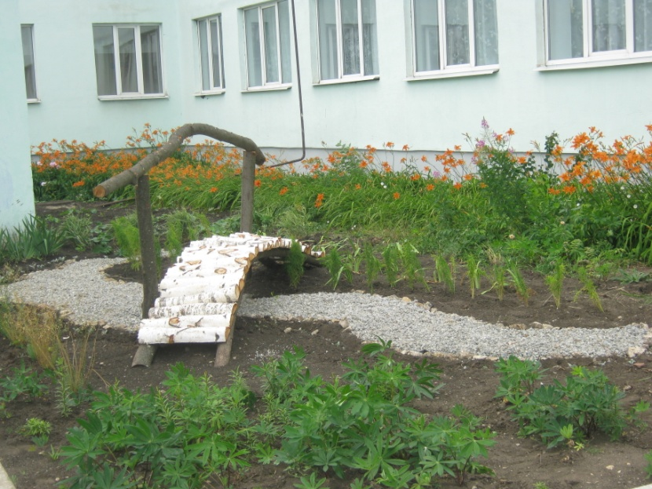

Slide 6
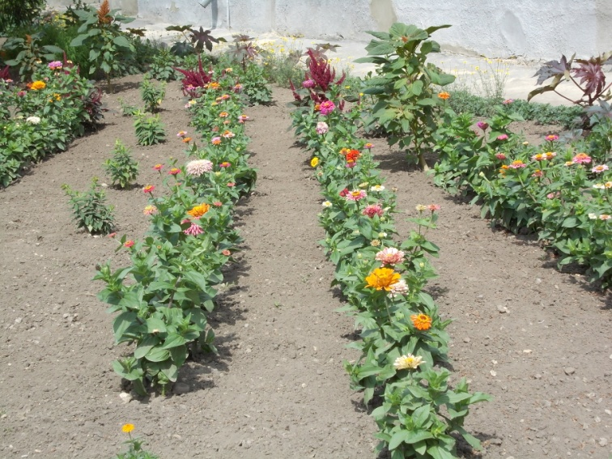
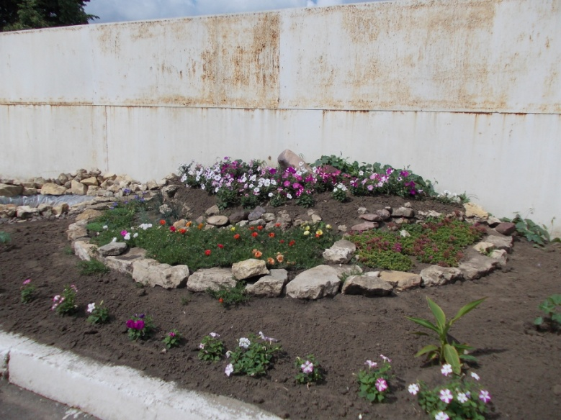
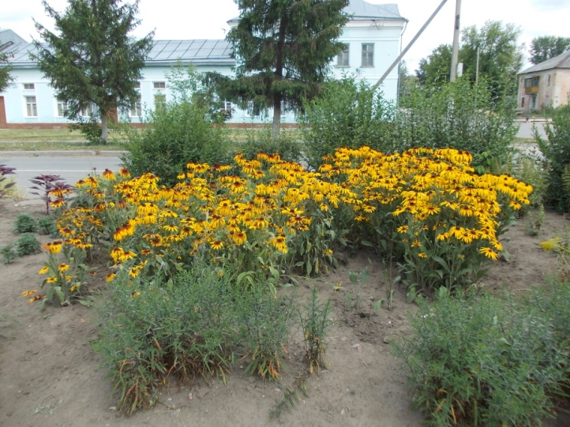

Slide 7
Итоги смотра выявили следующих победителей:
1 место – ООШ с. Михайловка,
2 место - СОШ с углубленным изучением отдельных предметов № 3, ООШ с. Вязово,
3 место -гимназия № 1
МОУ СОШ с углубленным изучением отдельных предметов № 2.
Среди МДОУ: 1 место – д/с № 1, д/с № 2
2 место – д/с Б. Попово
3 место – д/с с. Троекурово

Slide 8
Правильно осуществляемое трудовое воспитание, непосредственное участие школьников в общественно – полезном, производительном труде, является действительным фактором гражданского взросления, морального и интеллектуального формирования личности, её физического развития. Как бы, не сложилась дальнейшая судьба выпускников школы, трудовые умения и закалка потребуются им в любой сфере деятельности.

